Slide 1
파이썬으로 배우는 AI 로봇 자율주행 CAR 프로젝트 2 스크래치
김정래 (Solrootec)

Slide 2
주요 내용
자율주행 CAR 동작 만들기

Slide 3
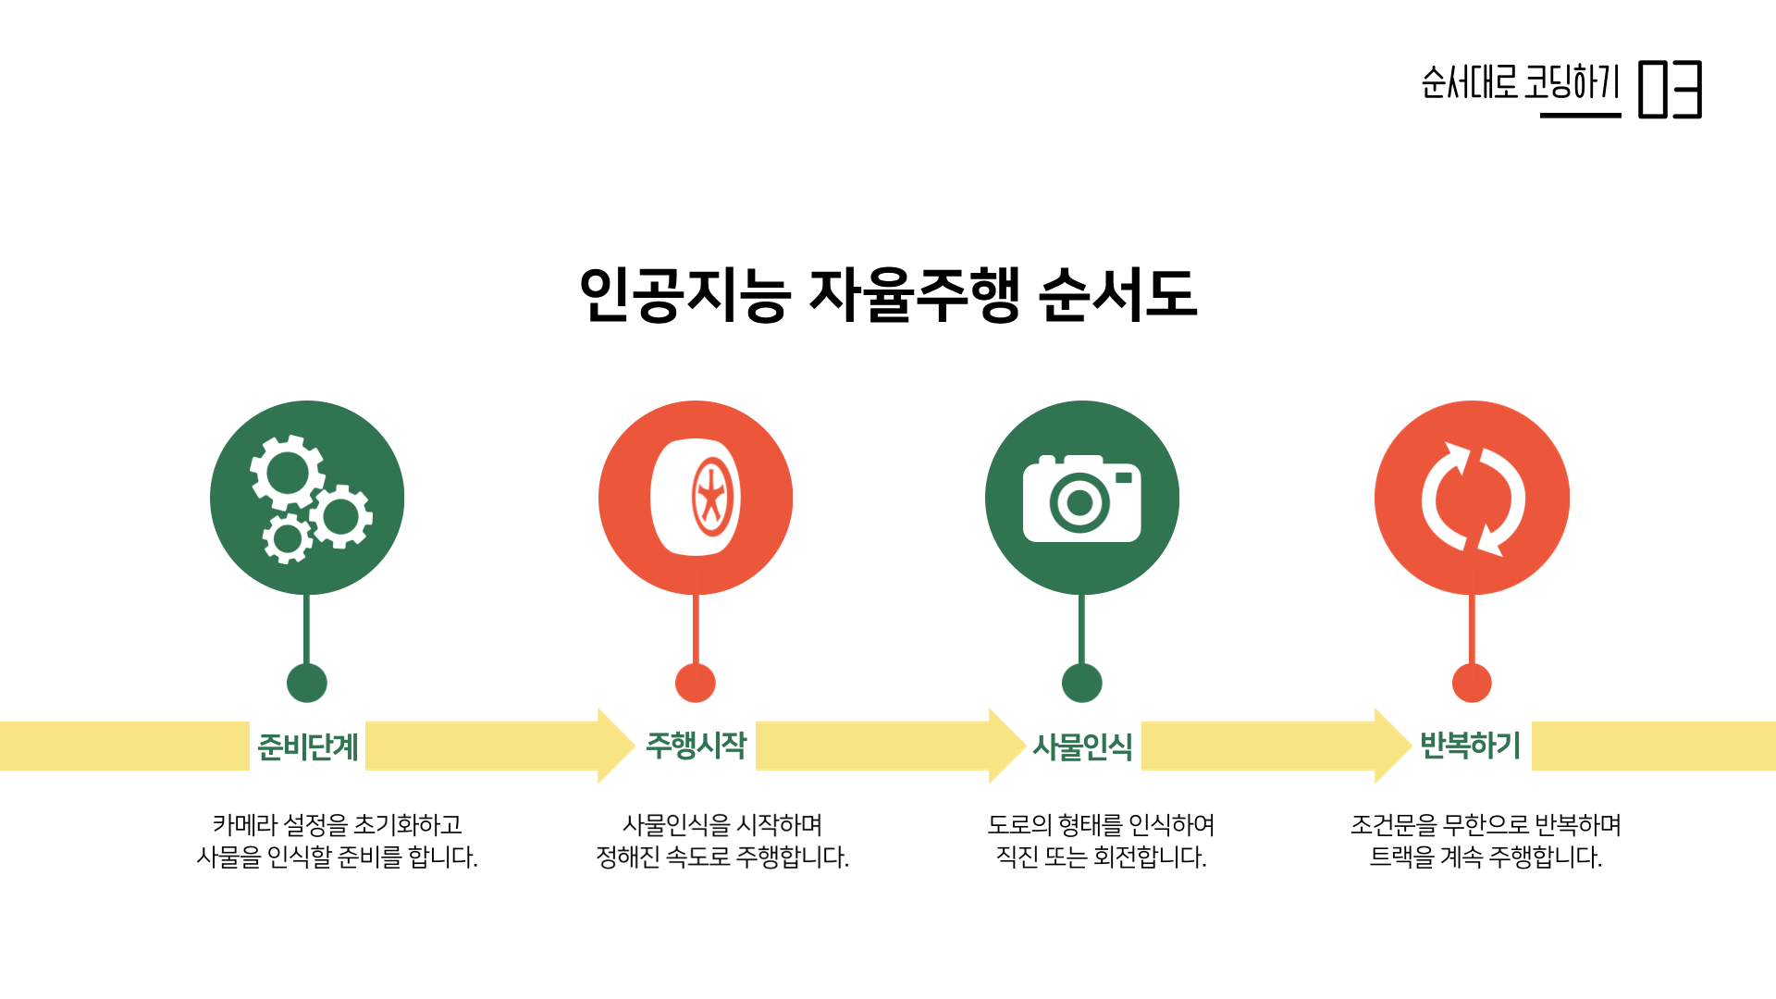

Slide 4
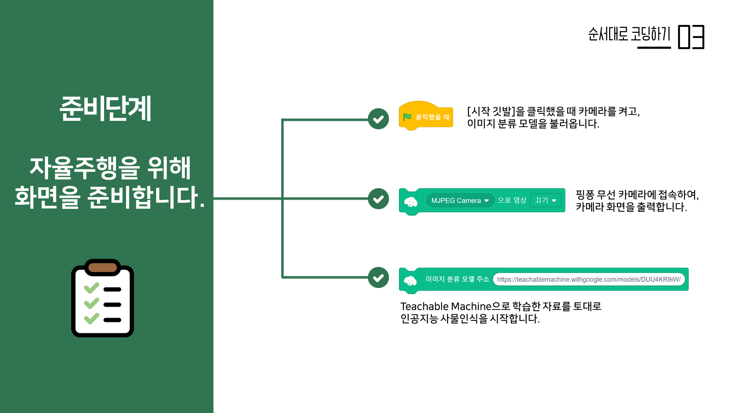

Slide 5
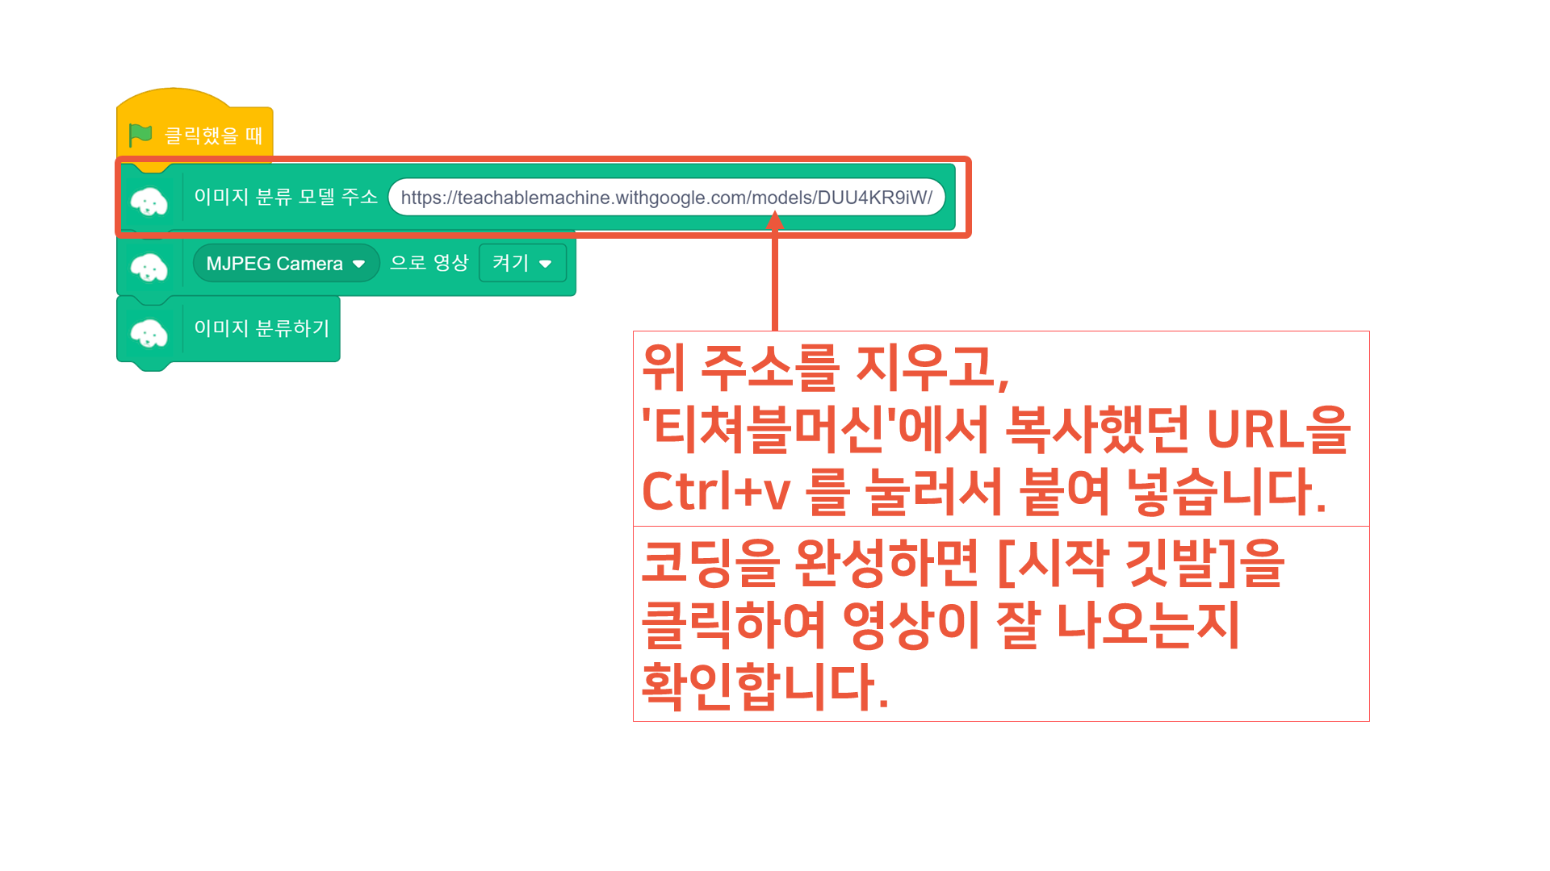

Slide 6
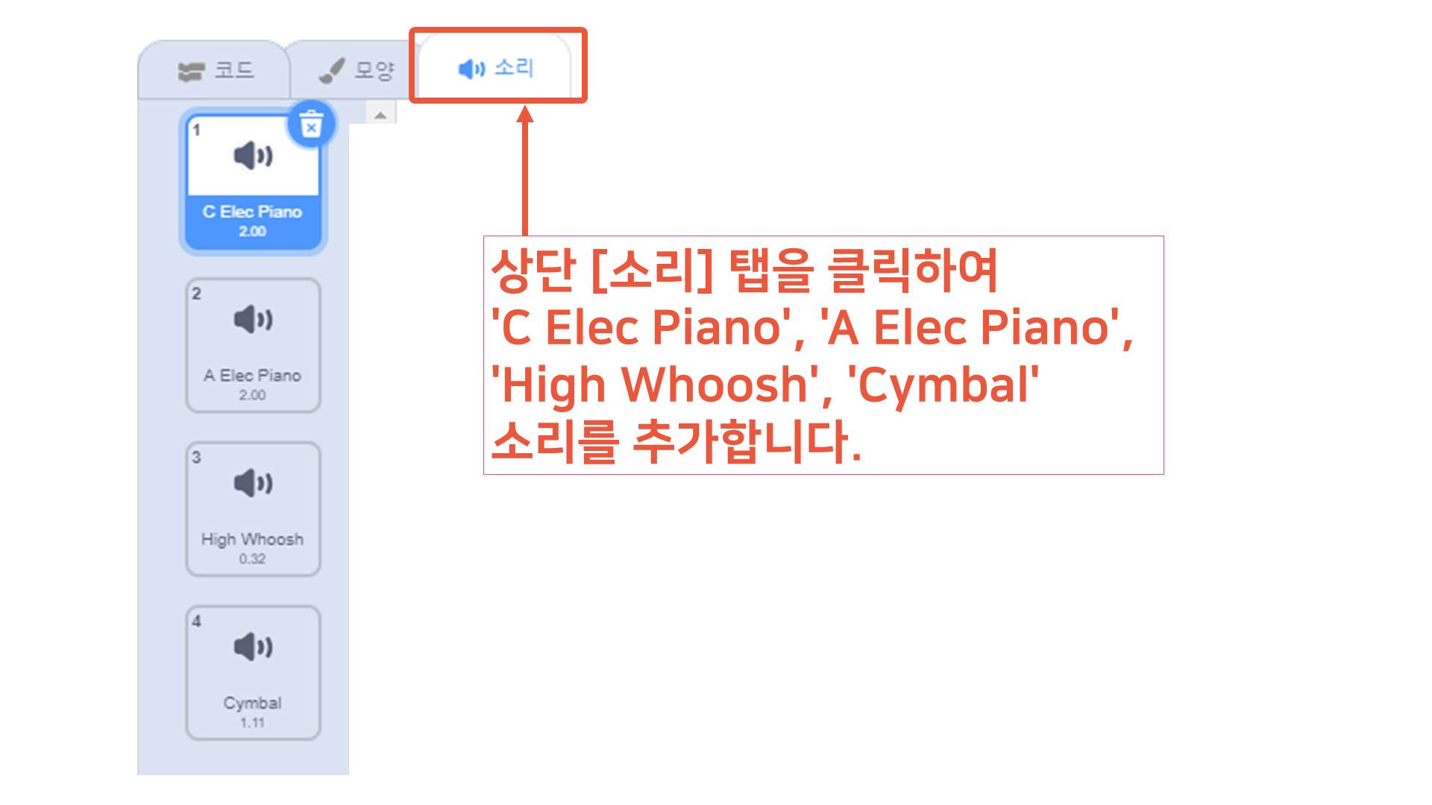
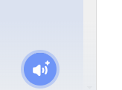
하단에 버튼을 클릭하여 소리 추가 가능

Slide 7
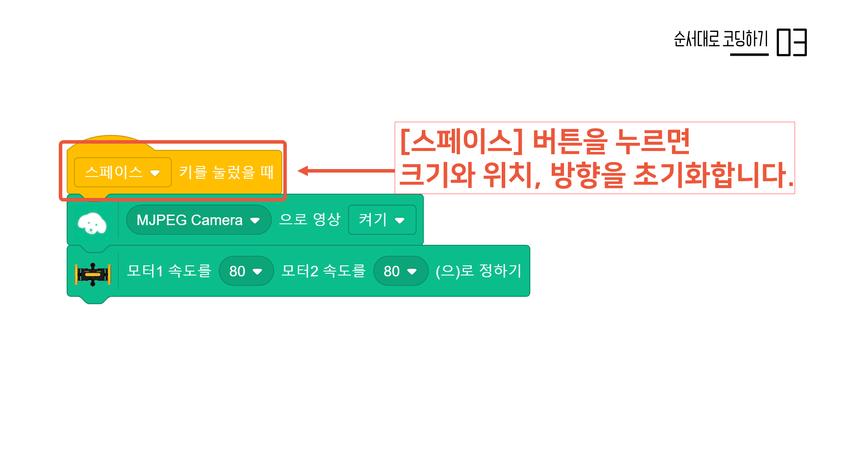

Slide 8
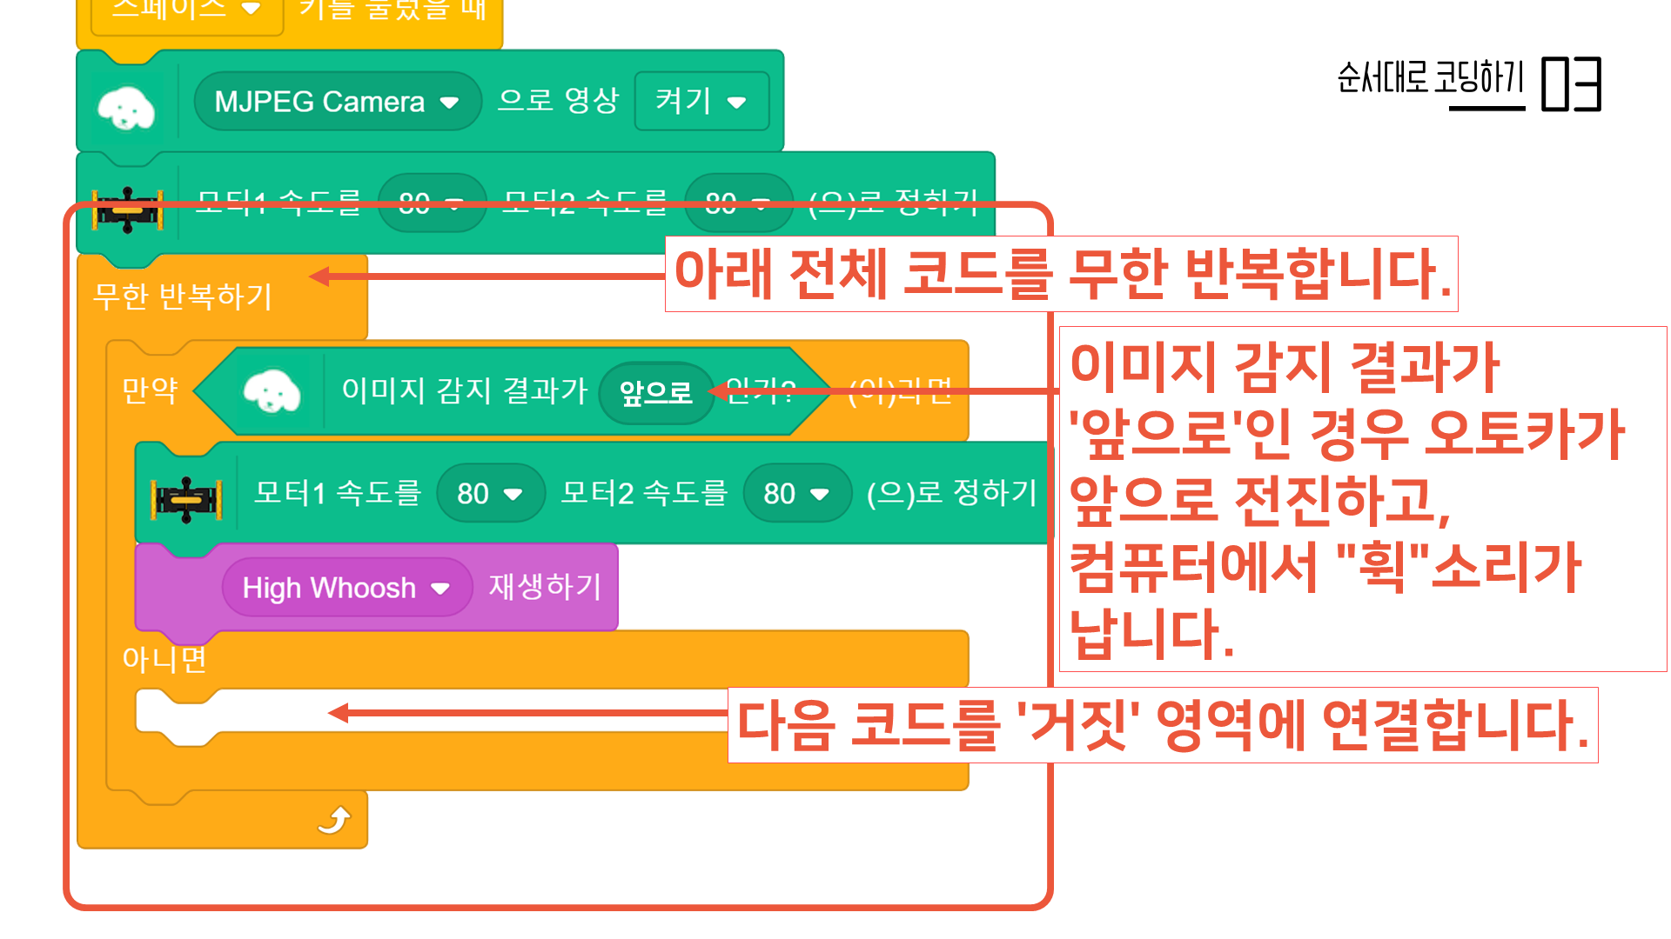

Slide 9
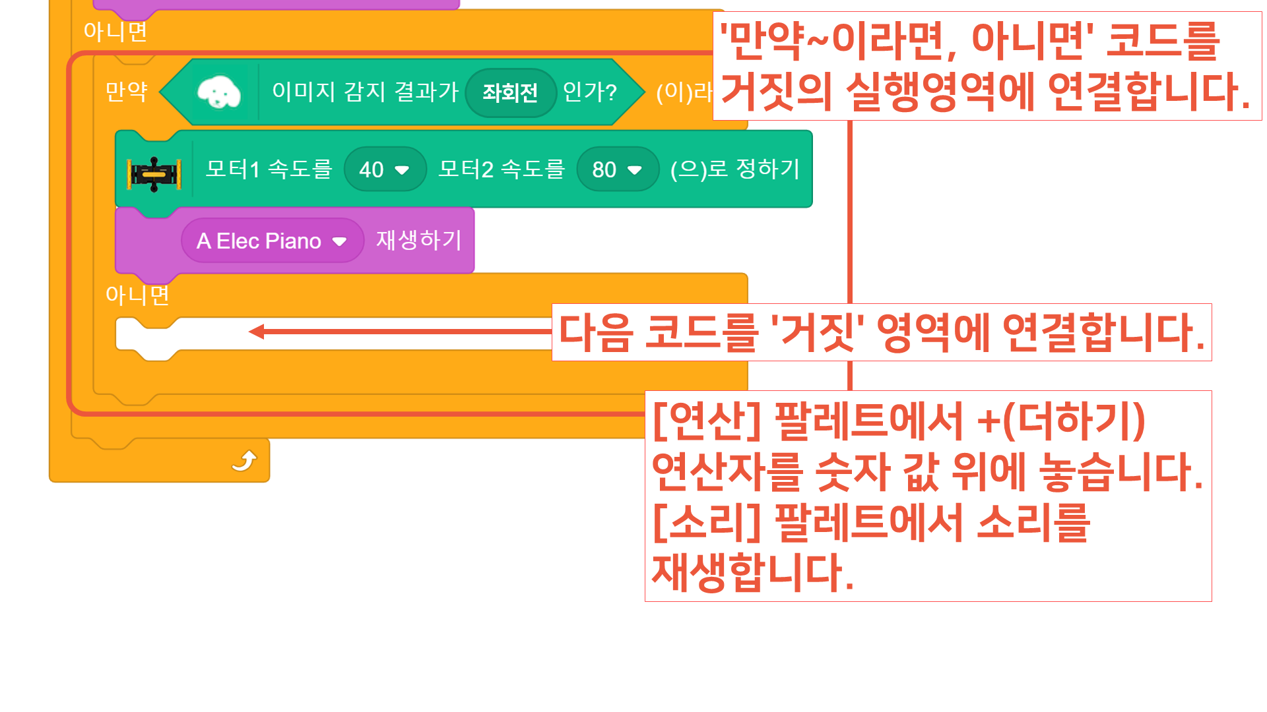

Slide 10
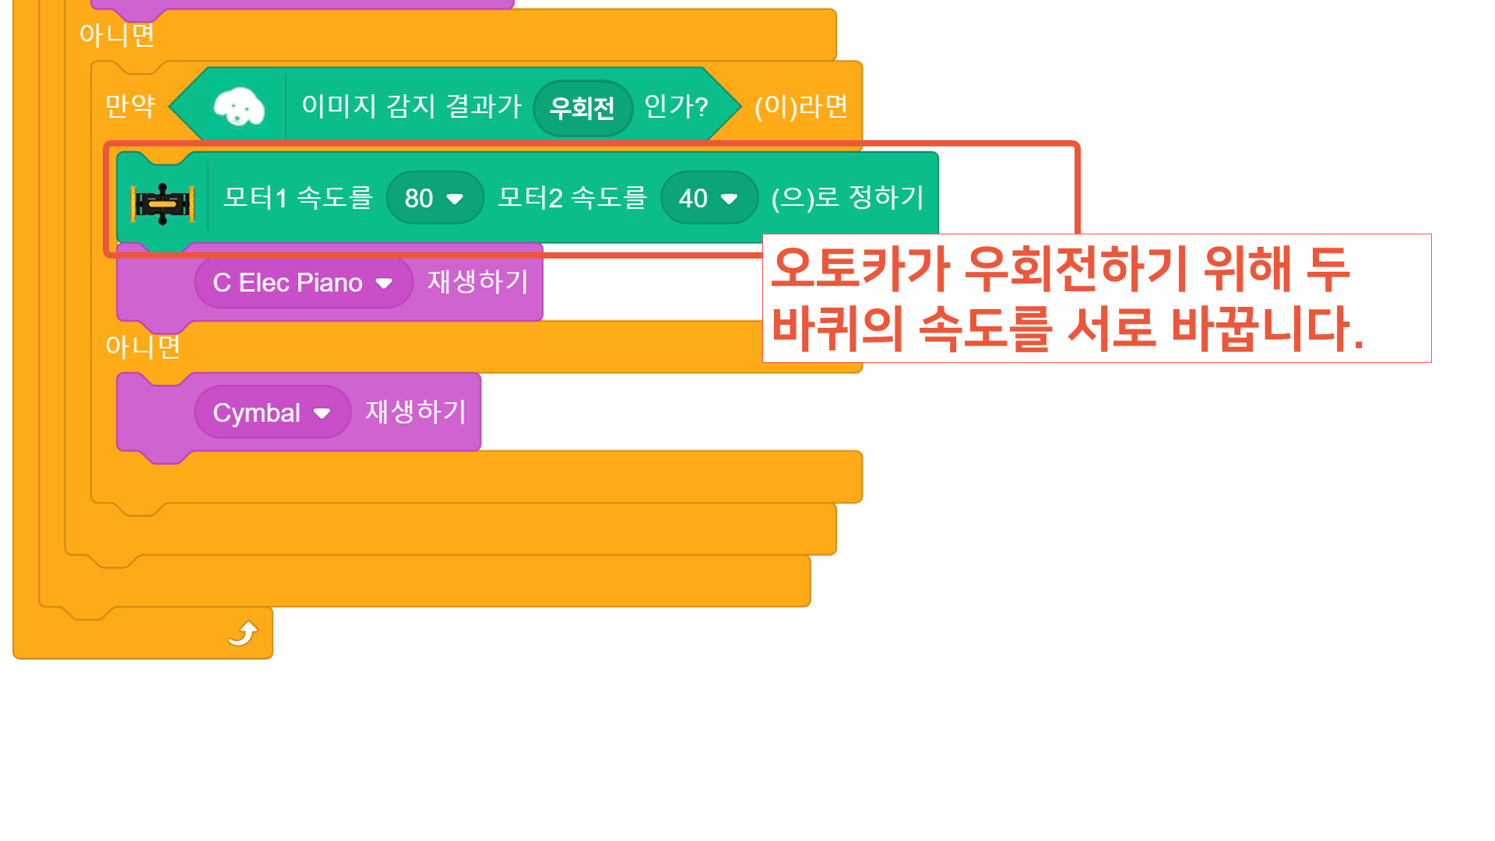

Slide 11
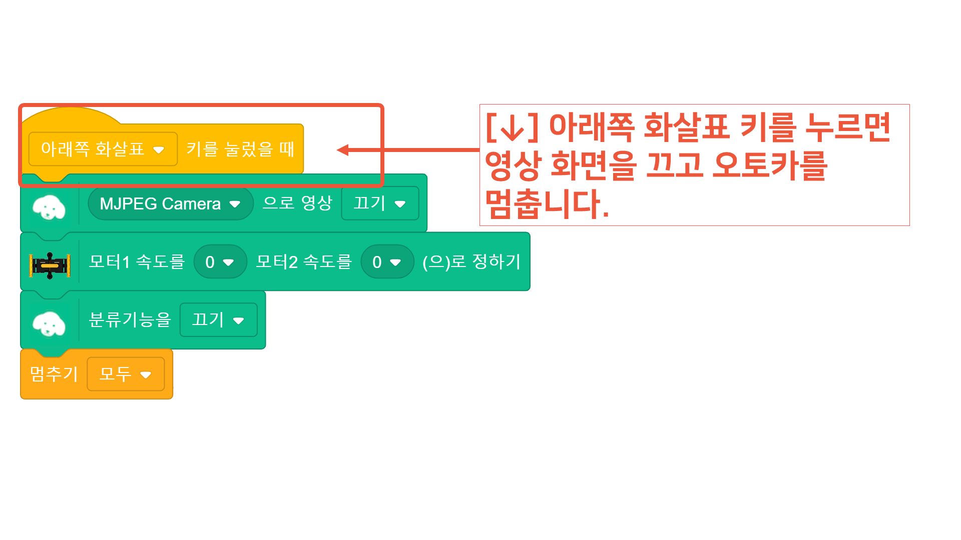

Slide 12
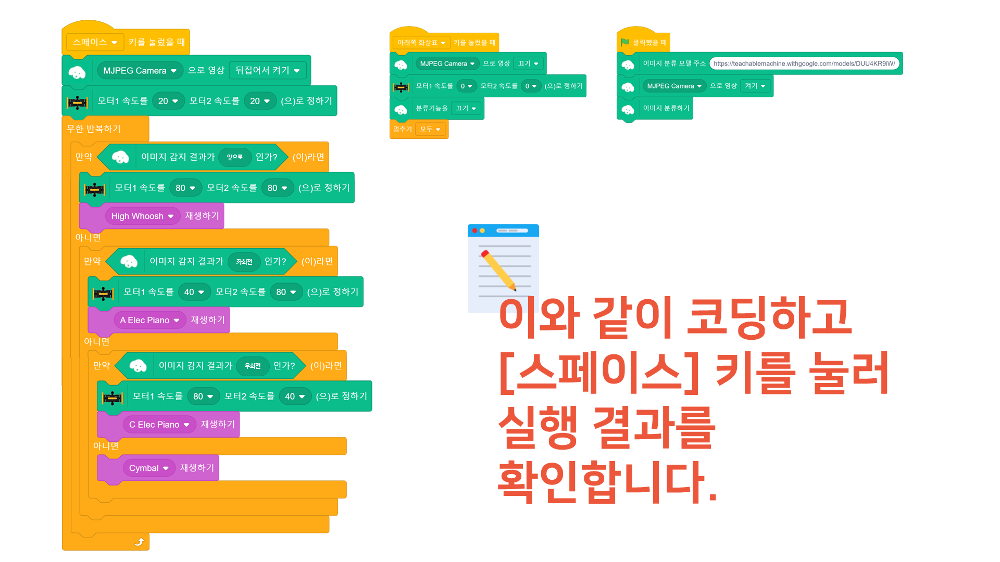

Slide 13
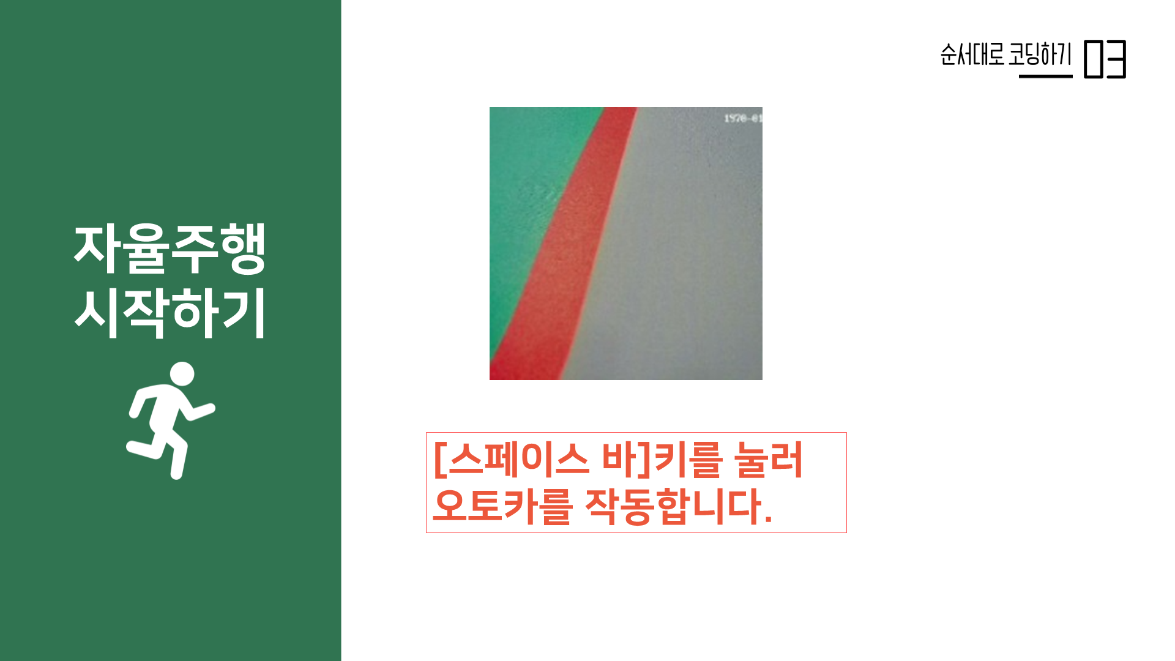

Slide 14
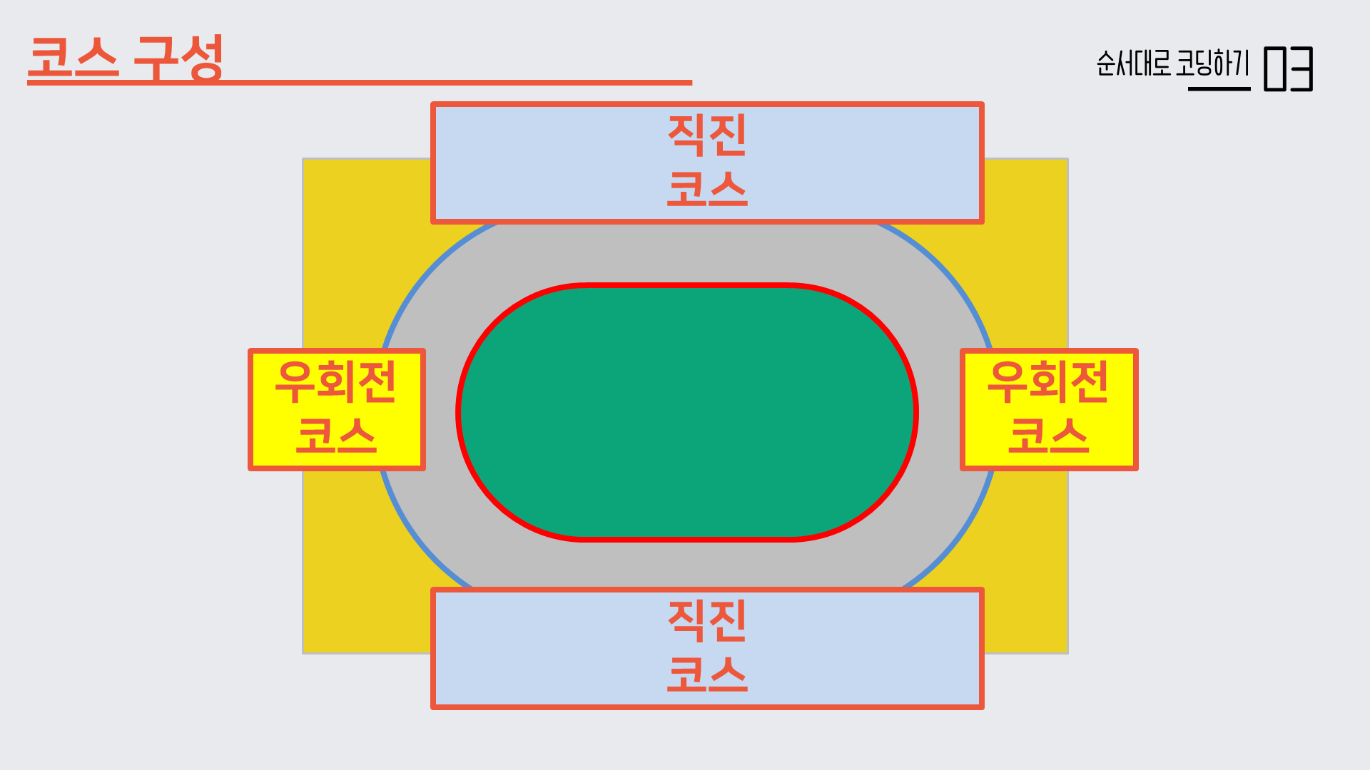

Slide 15
미션:
코스를 빠르게 완주

Slide 16
Thank you

